Slide 1
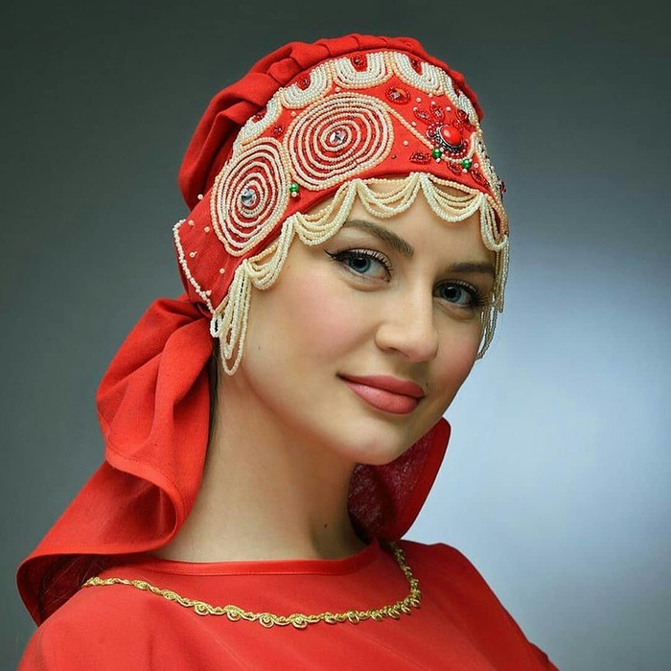
«Украшения казачек. Традиции и современность» с элементами мастер-класса «Серьги казачек своими руками»

Slide 2
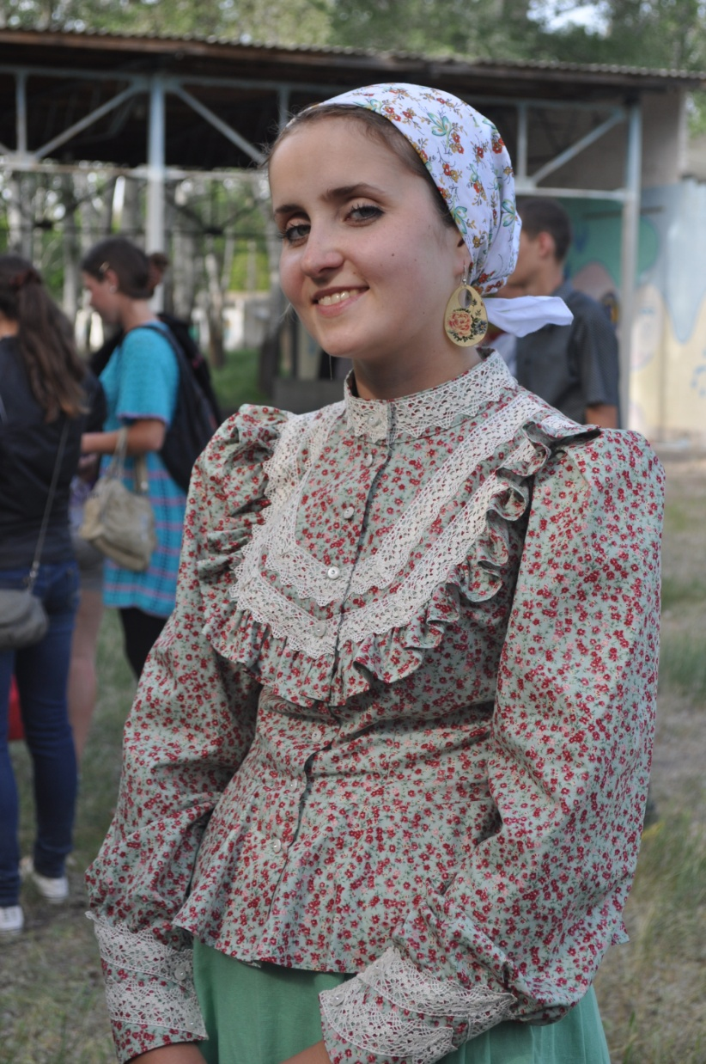
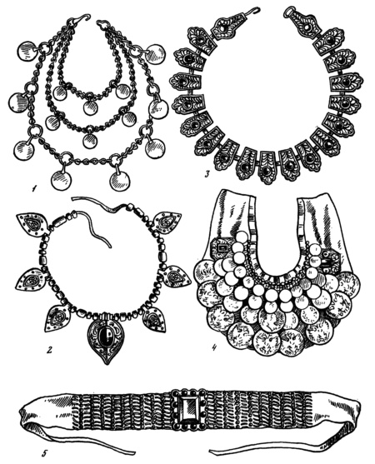
Любили казачки в праздники надевать и украшения: монисты, ожерелья. Они изготавливались из бисера, жемчуга, разноцветных круглых, продолговатых, граненых бус, нанизанных на льняные нитки. Носили их женщины и девушки, по 3–7–12 ниток. Из жемчуга бусы носили более состоятельные казачки.

Slide 3
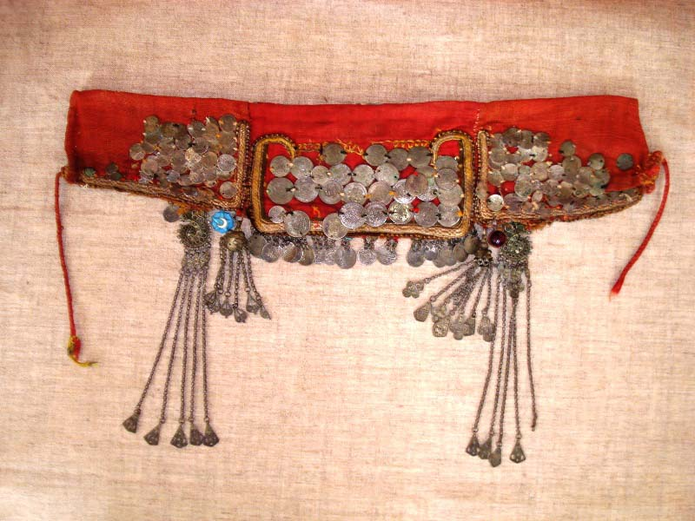
Казачки очень любили украшения, и самые характерные из них — чикилики. Это широкая лента из алого атласа, украшенная жемчугом, к которой прикреплялась густая сетка из крупного жемчуга. Лента обвязывалась вокруг головы, а жемчужная сетка свисала из-под головного убора, частично прикрывая щеки.

Slide 4
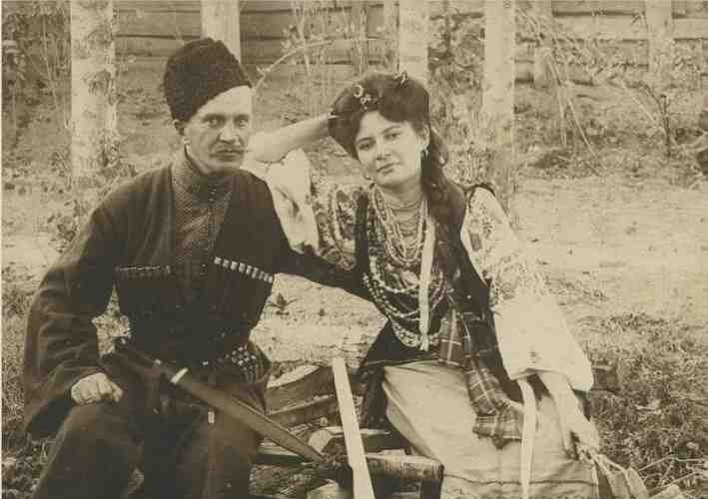
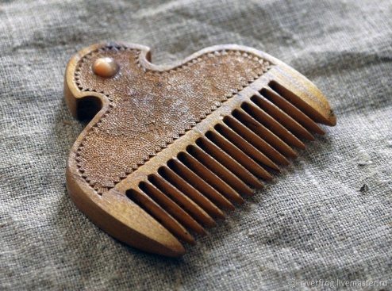
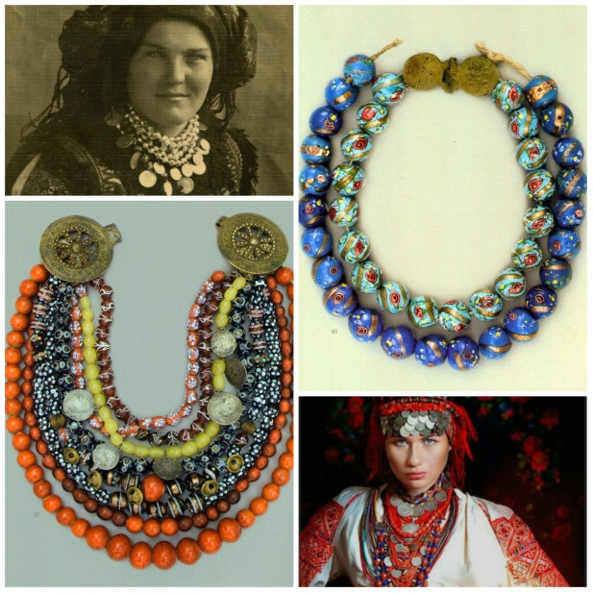
Украшения и бижутерии, ленты, гребни, кружева приобретались у торговцев – шаболятников, которые ездили по селениям и деревням. Это были броши из стекла и металла, клипсы из керамики, деревянные гребни, разноцветные ленты.

Slide 5
Немного из истории украшений

Slide 6
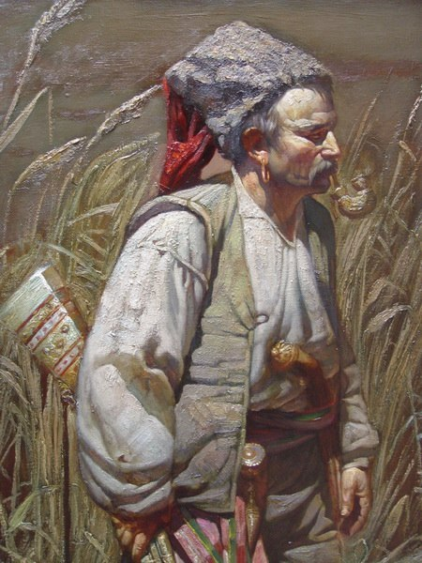
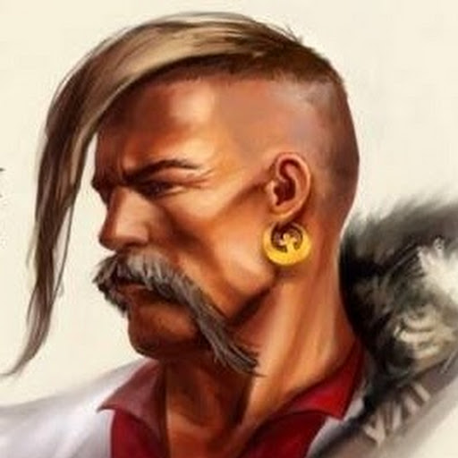
Серьга казака
Изначально «серьга» – мужское украшение
На правом ухе носили серьгу те, кто нес звание последнего мужчины в своем роде. То есть, у казака не было родных и даже двоюродных братьев.
На левом ухе носили те представители казачества, которые были наследниками в своих семьях. Это был единственный ребенок в семье мужского пола.

Slide 7
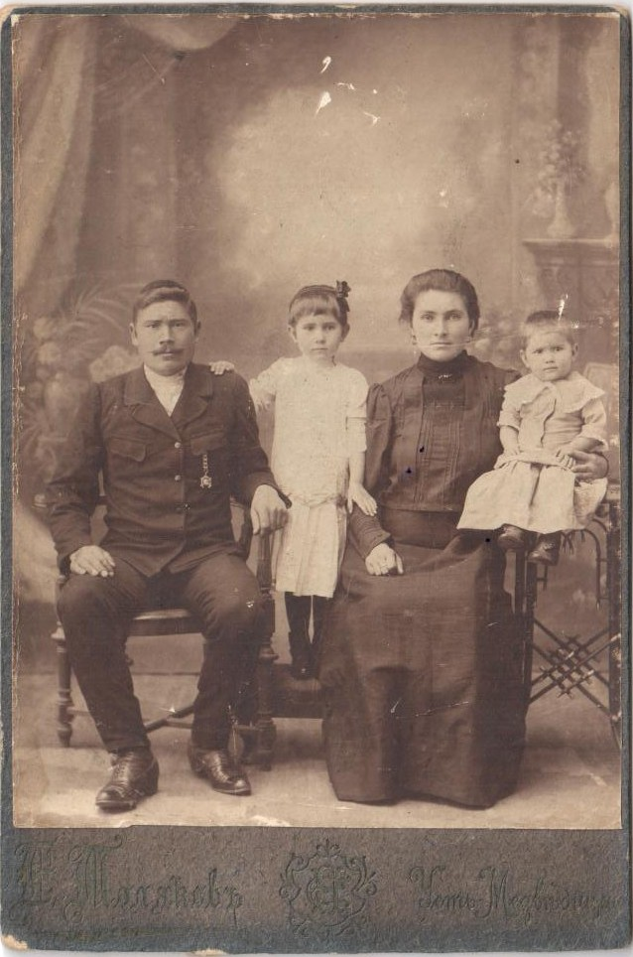
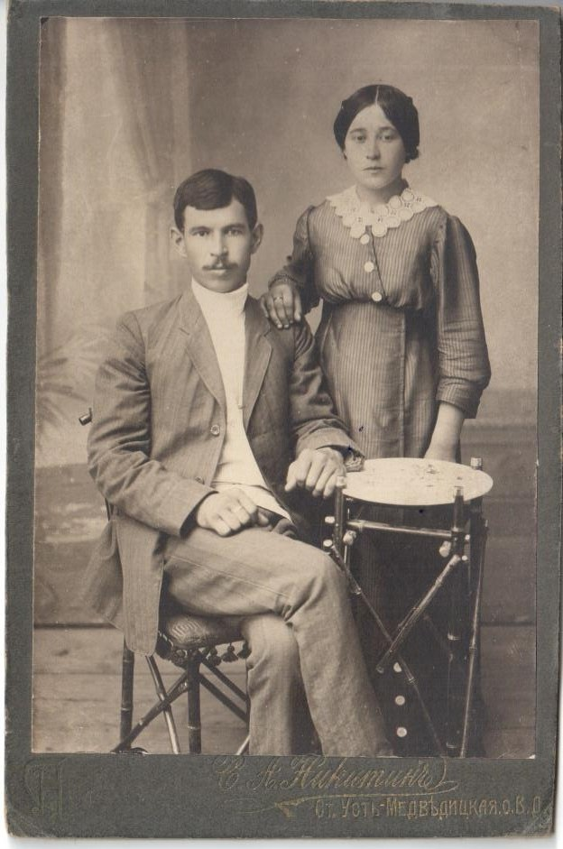
Кольцо казачки
Кольцо – изначально относится к женским украшениям, зачастую они несут сакральный смысл (кольцо на правой руке – замужняя; на левой-разведеная, два кольца на левой руке – вдова, кольцо на пальце правой руки с бирюзой – ждёт казака сос службы). При венчании встарину обручальное кольцо у казаков надевали не на безымянный, а на средний палец!

Slide 8
Культуры, повлиявшие на формирование облика украшений казачек
Скифо-сарматские «мотивы»;
Христианские черты;
Туранские «нотки»;
Собственный казачий пласт;

Slide 9
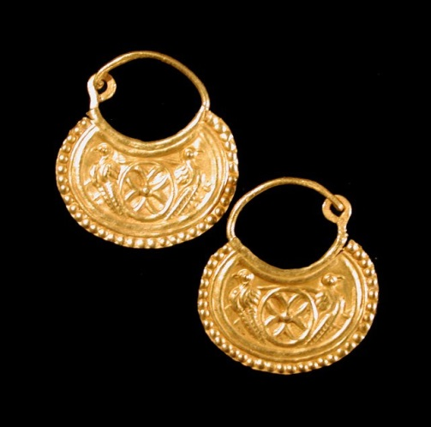
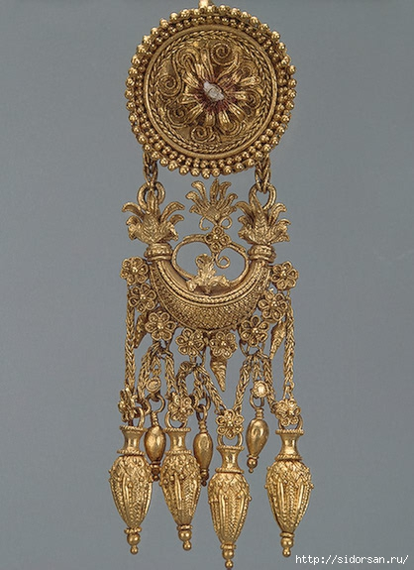
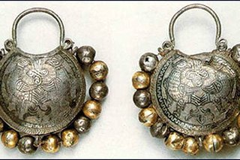
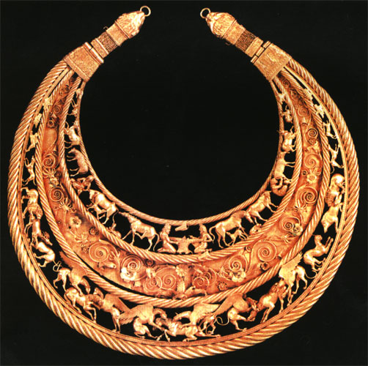
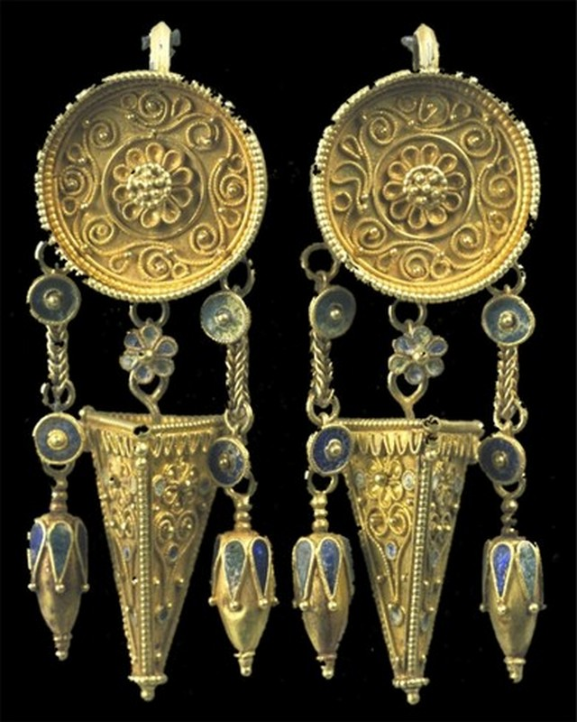
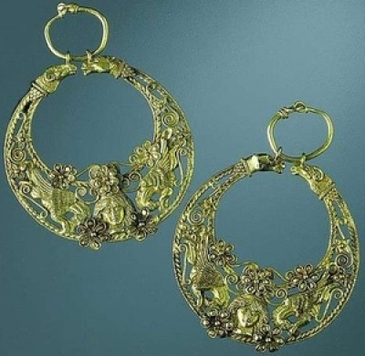
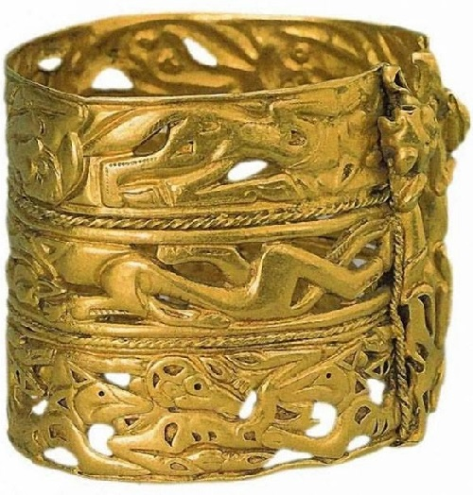
Скифо-сарматские «мотивы»

Slide 10
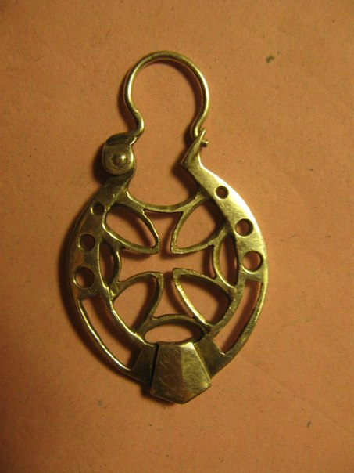
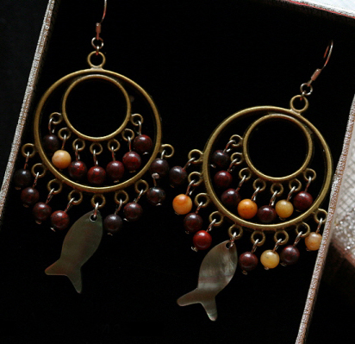
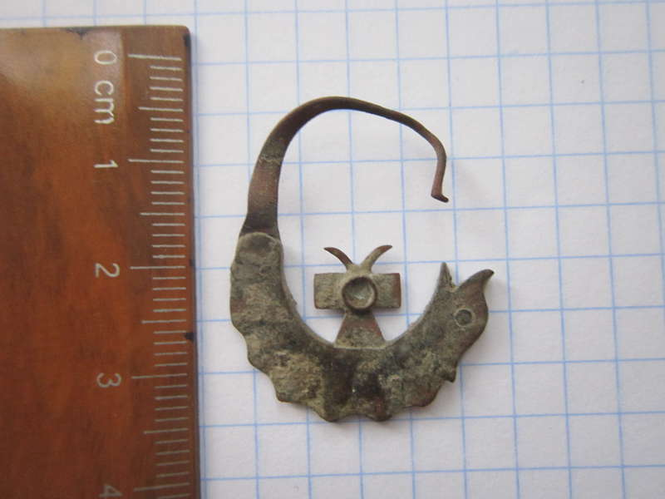
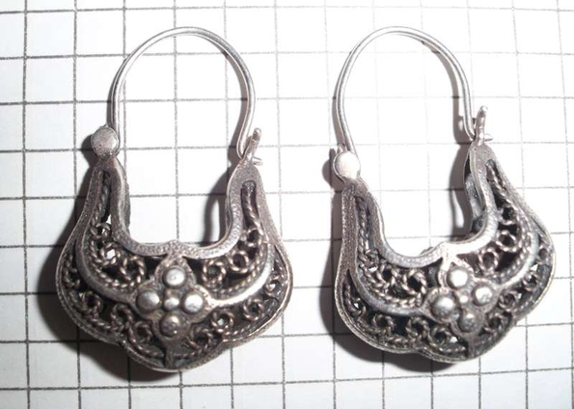
Христианские черты

Slide 11
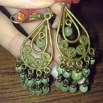
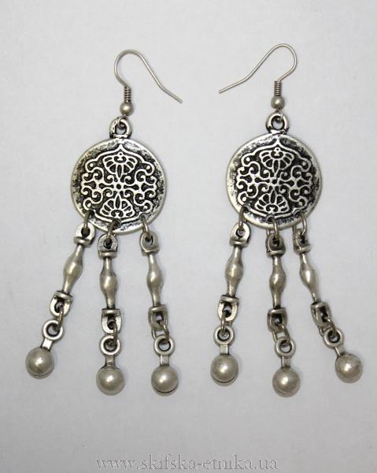
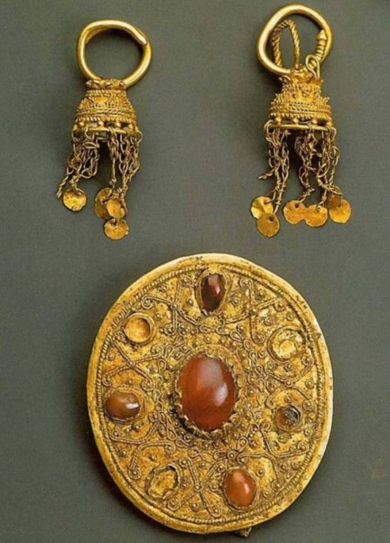
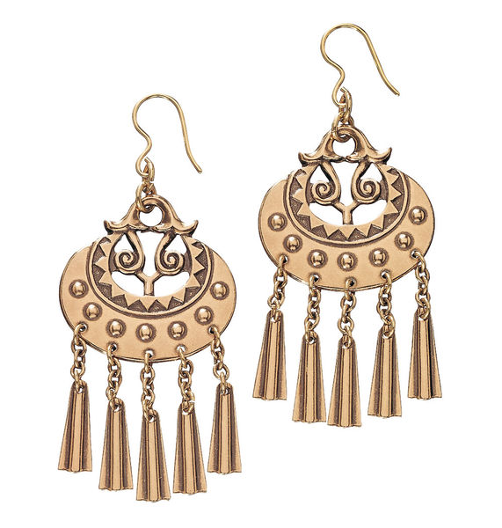
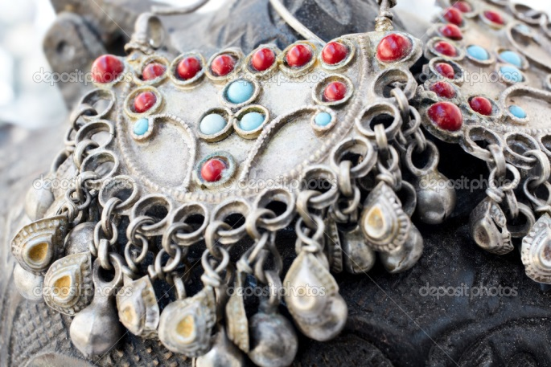
Туранские «нотки»

Slide 12
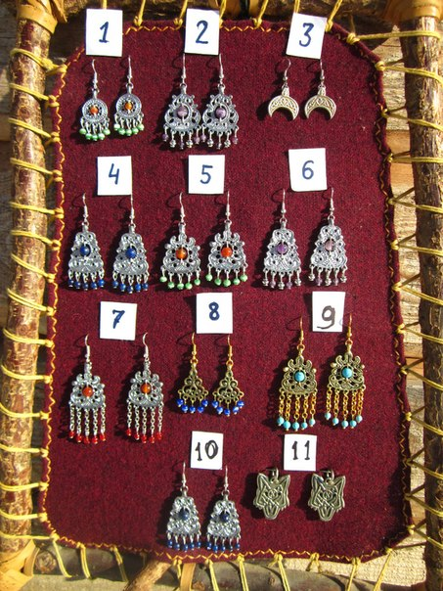
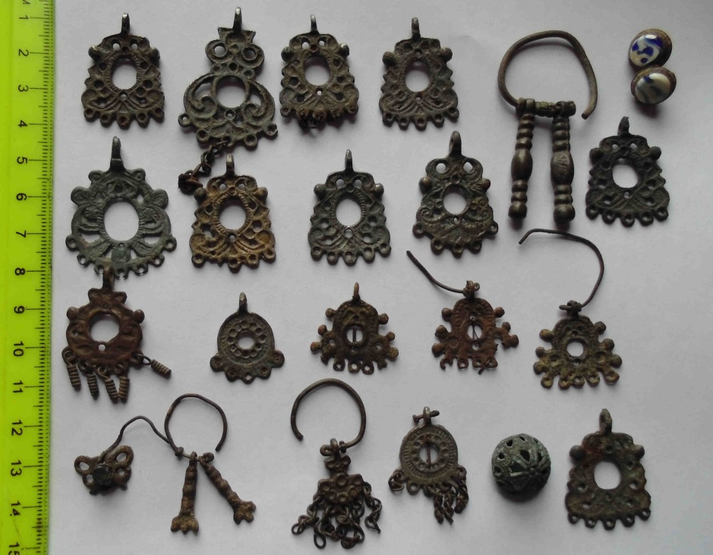
Собственный казачий пласт

Slide 13
Традиционные украшения
Шлычки (кички), повойники, джутики, власники, чилаучи;
Бизилики (билизики)
Серьги (мамудия)
Маниста (намиста)/бусы
Чикилики
Ущкуры/татауры
и т.д.

Slide 14
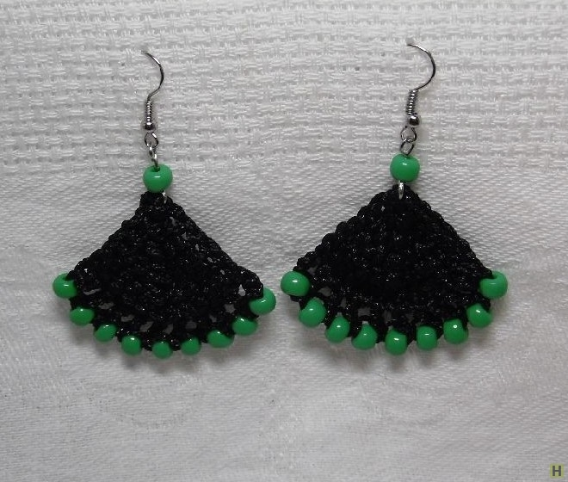
Тряпки́ (шитые, тканные, вязанные, украшенные самоцветами, жемчугом, бисером)

Slide 15
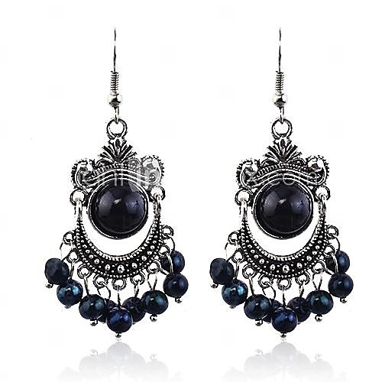
Маму́дия (металлические с бусинами, жемчугом, бисером, драг. камнями )

Slide 16
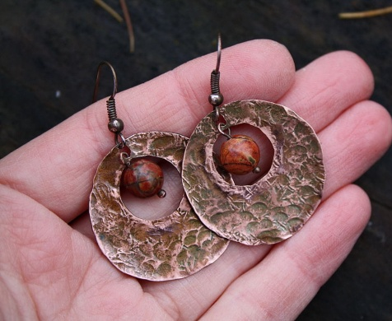
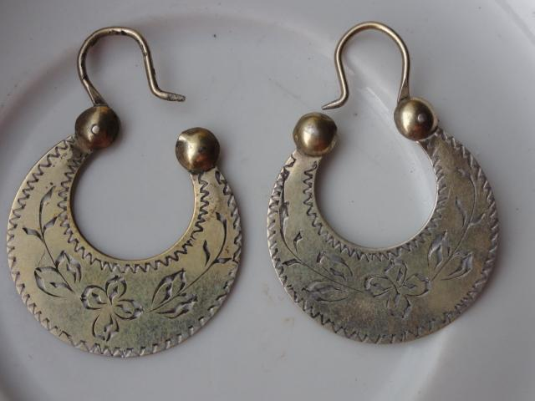
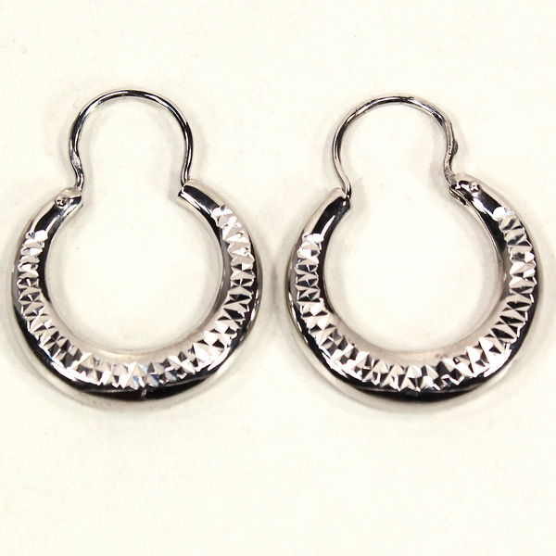
МАТЕРИАЛ
Серьги (мамудия)
Медь
Серебро
Золото
Бронза

Slide 17
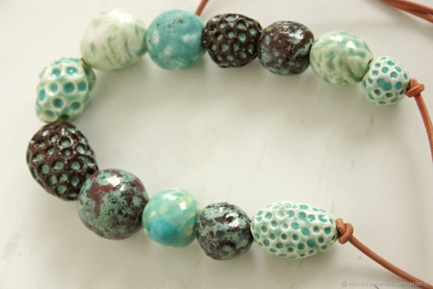
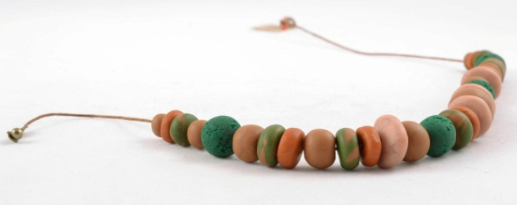
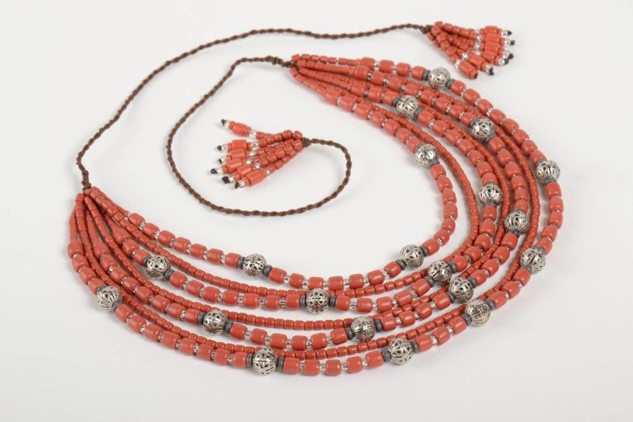
Бусины
Самоизготовление
Спекание песка;
Спекание глины (в том числе цветной глины);
Природные камни (шлиф), в том числе драгоценные;
Ковка из металлов;
Фарфоровые бусины;
Европейское стекло;
Жемчуг;
Бисерины;
Добывание

Slide 18
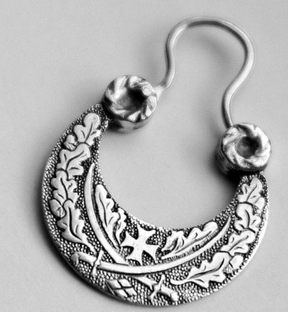
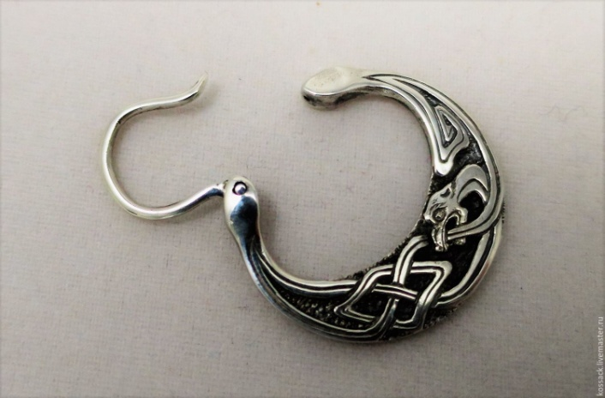
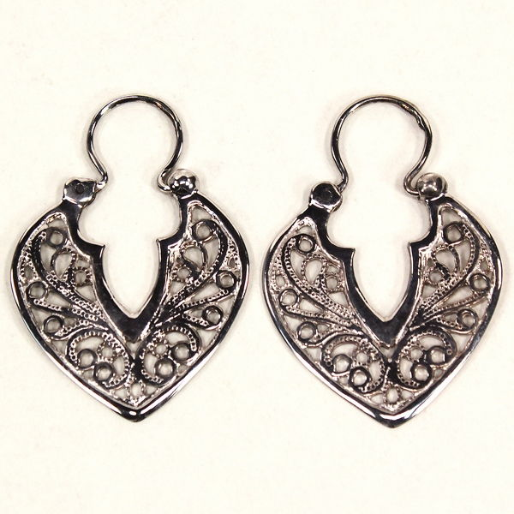
Основной орнамент
Скифский узор;
Узоры «виноградной лозы»;
Лунница;
Стилизованный «крест»;
Животные и растения (елень, лазорик и т.д.)
Круг

Slide 19
Традиционные цвета
Натуральных красителей (красного спектра: рыжий, кирпично-красный, алый, бардовый; розовый, сиреневый, фиолетовый, голубой, синий, черный, охра, травяной, оливковый, зеленый, желтый, белый, варианты смешения – глины, стекла и прочее)
Природные материалы (малахит, рубин, топаз, яхонт, жемчуг, кость, янтарь и т.д.)

Slide 20
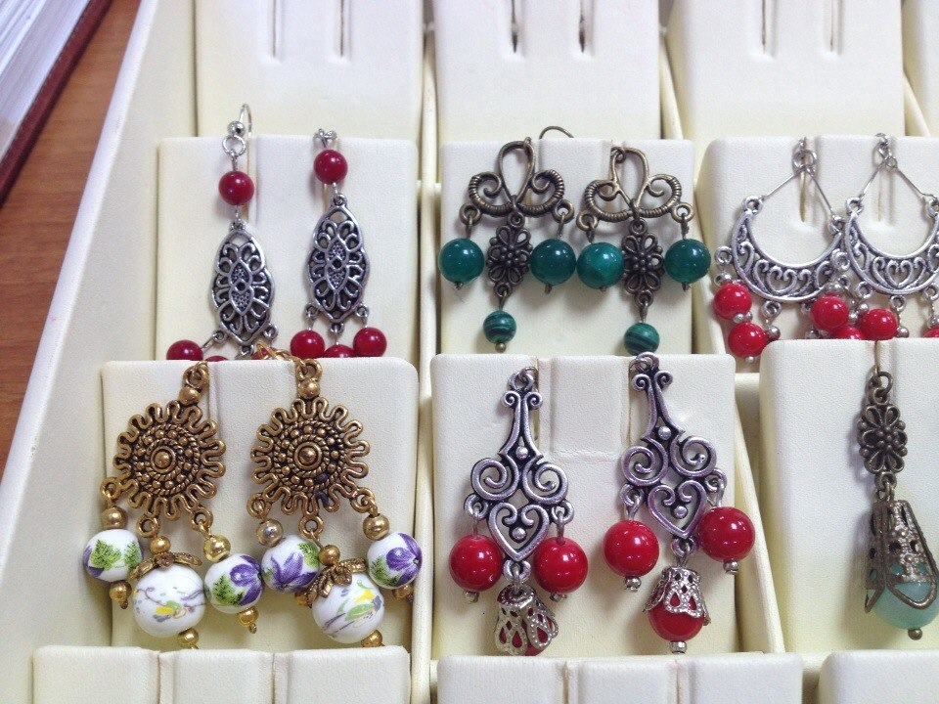
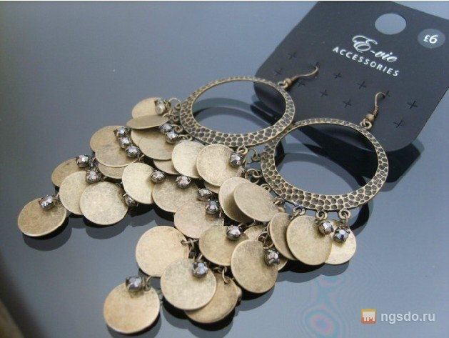
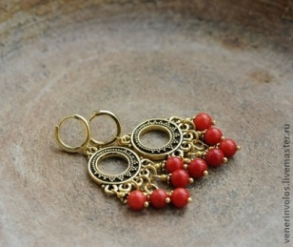
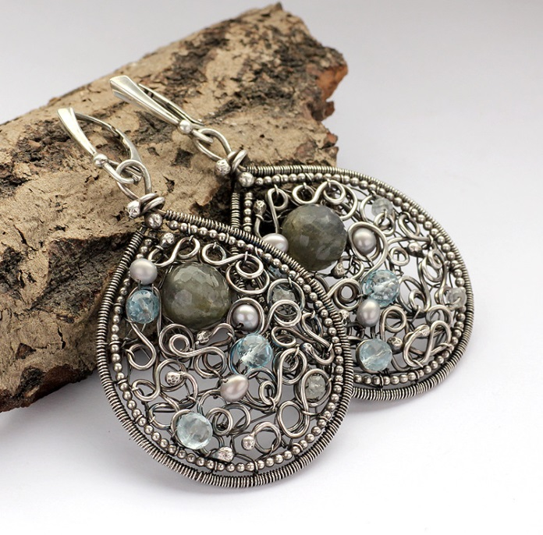
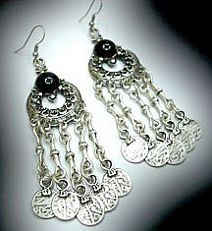
Современность

Slide 21
Серьги казачек сегодня
Экспонат (реставрация);
Реконструкция – создание точной копии;
Трансформация – «ретро-создание» на основе традиции;
Дизайн – привнесение современного стиля;

Slide 22
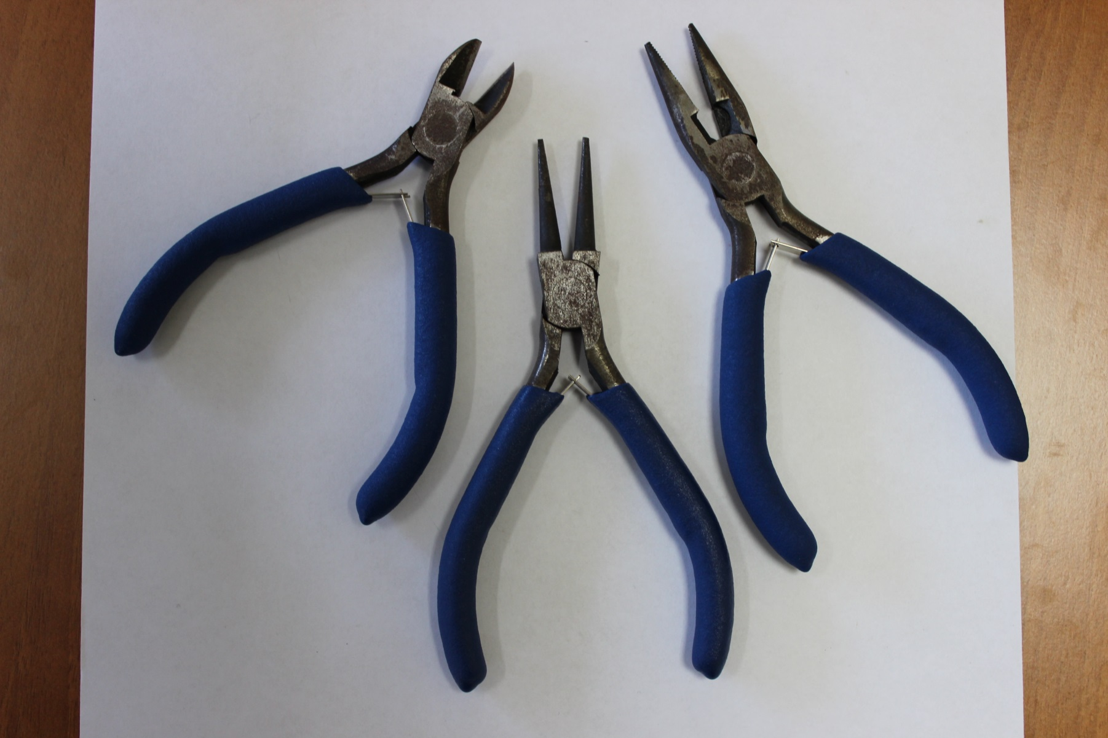
Необходимые инструменты

Slide 23
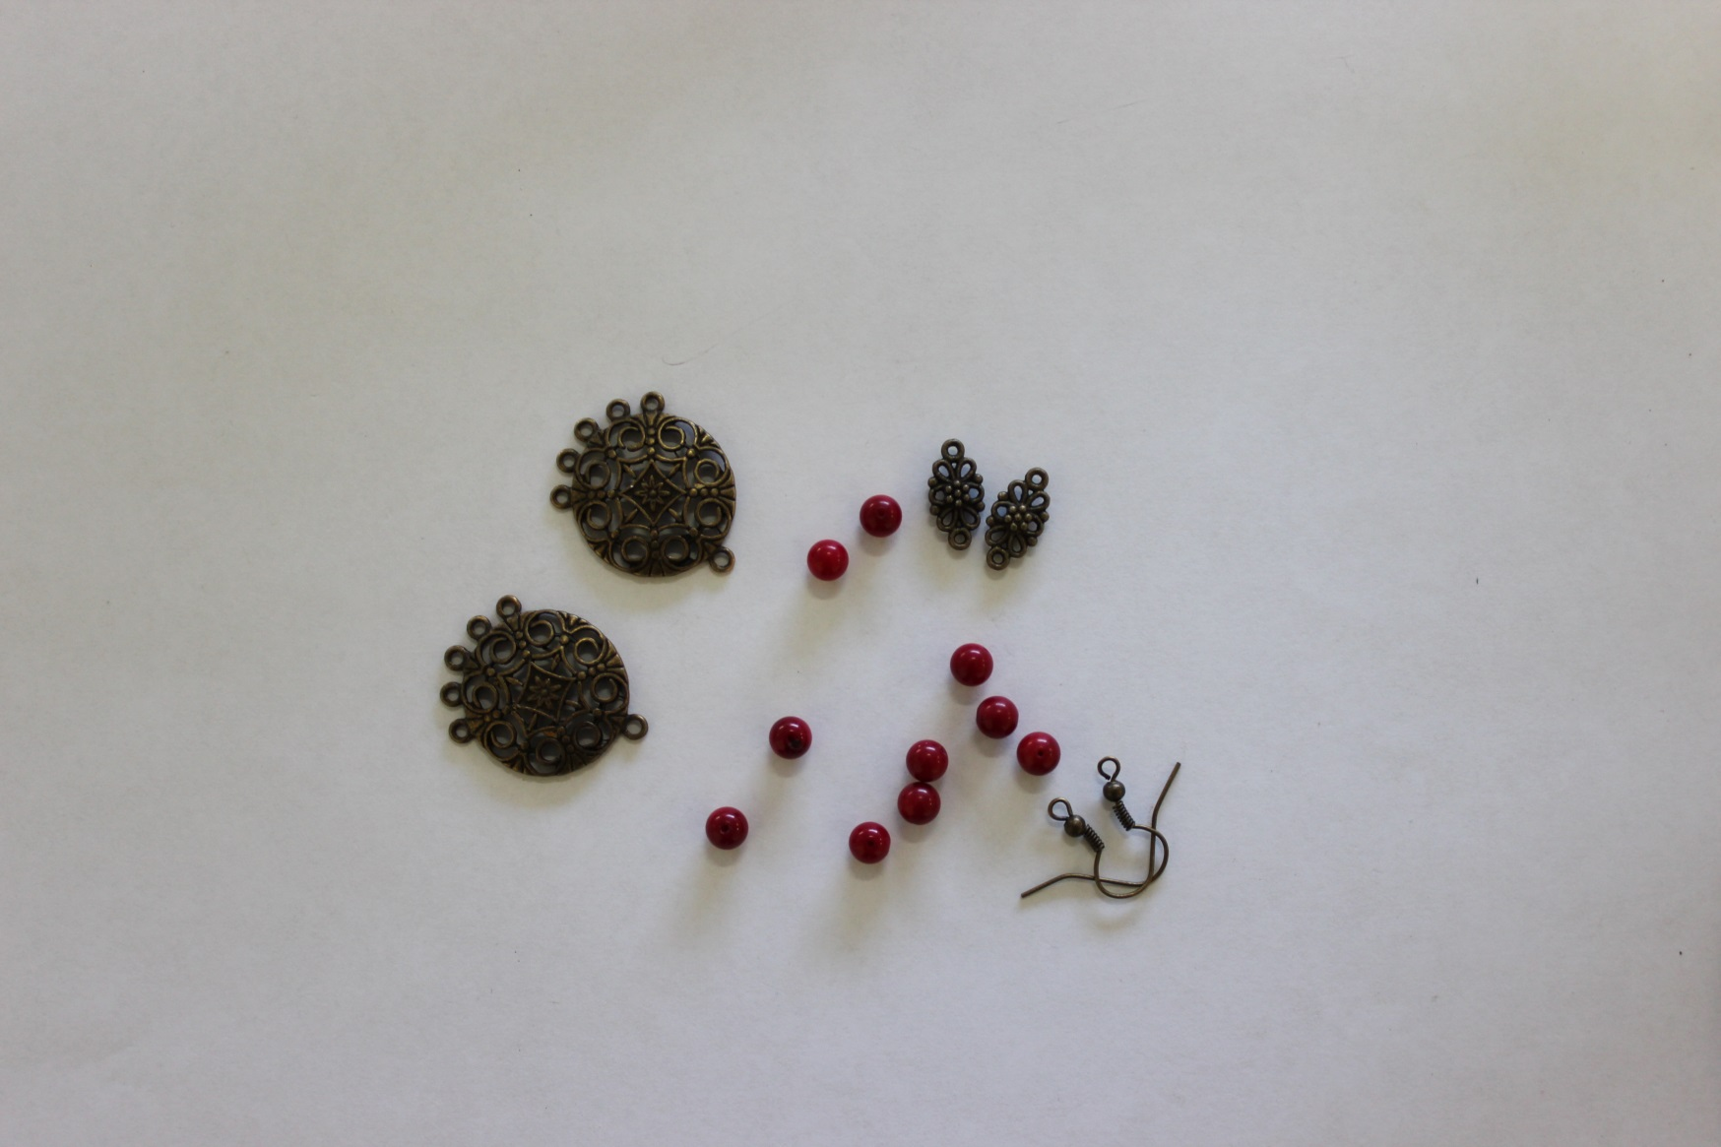
Составление набора

Slide 24
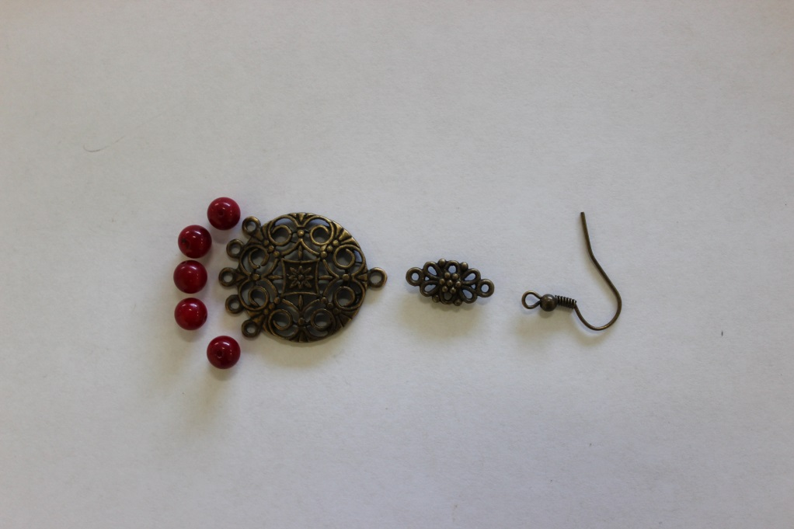
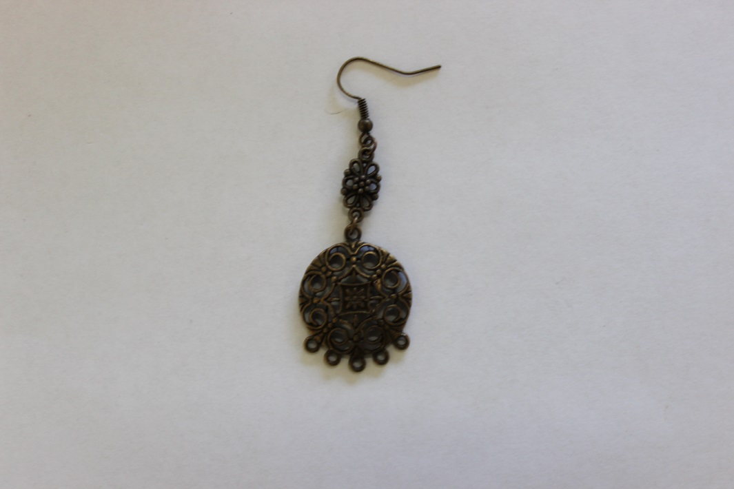
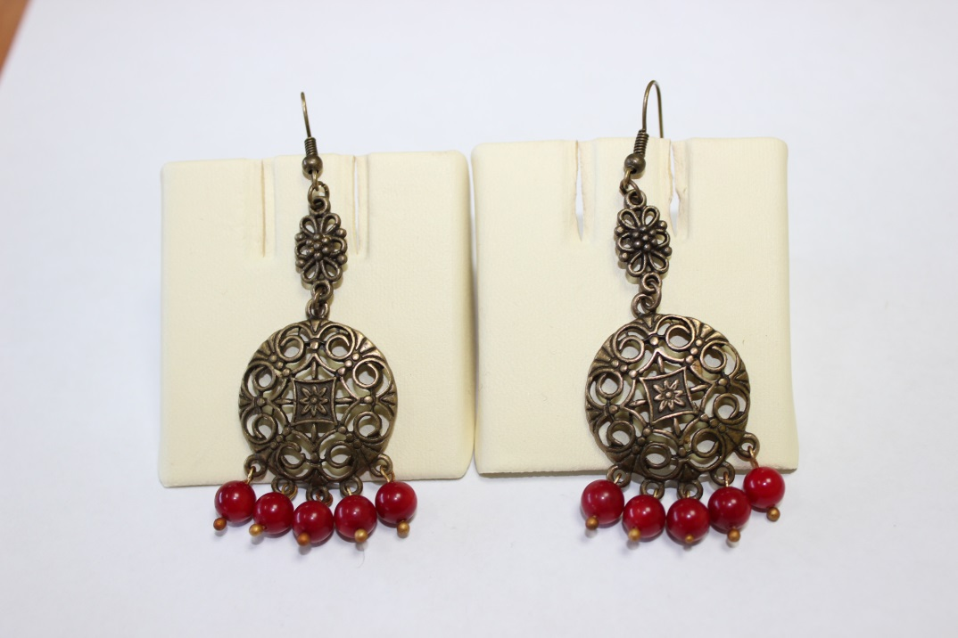
Этапы создания

Slide 25
Готовое изделие

Slide 26
Спасибо за внимание!

